Slide 1
Az online szakdolgozatírás tapasztalatai
Lászlóné Kenyeres Krisztina
oktatási igazgató
Dunaújvárosi Egyetem

Slide 2
Előzmények
2020.03.16 Intézkedési terv
2020.03.18. Eljárásrend
A DIGITÁLIS FORMÁBAN TÖRTÉNŐ OKTATÁSRA A DUNAÚJVÁROSI EGYETEMEN
OKTATÓKNAK
A szakdolgozatok konzultációját és leadását elektronikus úton kell lebonyolítani.
A bírálatok elkészítése is elektronikusan történik. A belső és a külső témavezetőnek egyaránt szükséges a jóváhagyása a szakdolgozat /portfólió beadhatóságának igazolására – az elektronikus rendszerben.
A Tanévnaptárban a Szakdolgozat/portfólió leadás határideje módosul (Rektori utasítás formájában). Az új határidő: 2020. június 02.
A hallgatók a ZV-re hoznak magukkal egy beköttetett példányt és a jegyzőnek adják

Slide 3
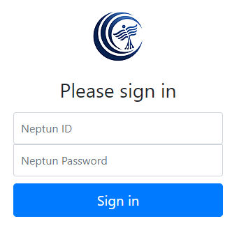
https://szakdolgozat.uniduna.hu https://thesis.uniduna.hu/

Slide 4
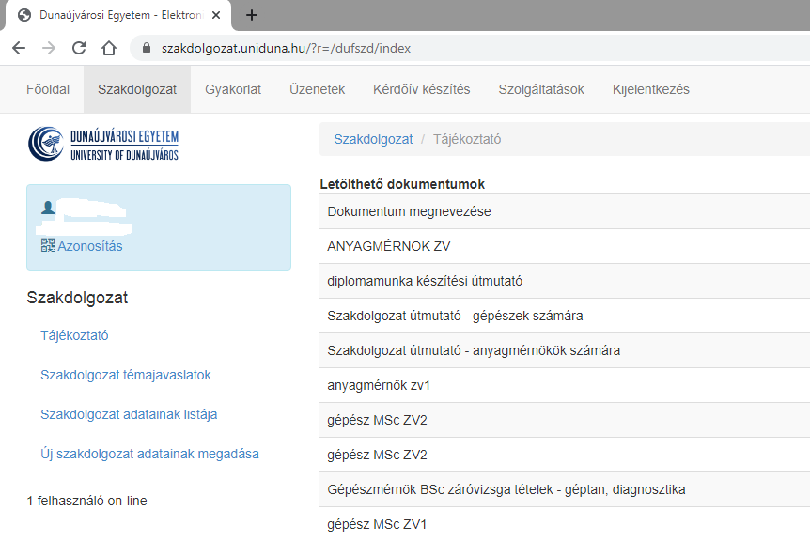
Szakdolgozattal kapcsolatos adminisztrációs teendők

Slide 5
A regisztráláshoz szükséges adatok
Belső konzulens
A szakdolgozat címe
A szakdolgozat témája max. 3 szóban (kulcsszavak),
A szakdolgozat 5 vázlatpontja
Külső konzulens adatai
A szakdolgozat rövid leírása: nem kötelező megadni, a konzulens számára írhatja le a szakdolgozat rövid tartalmát.

Slide 6
Előlap letöltése, nyomtatása:
A 8. hét után kap minden hallgató a szakdolgozatához sorszámot, és ekkor válik letölthetővé és kinyomathatóvá az „Előlap” is (1. melléklet). A linkje a szakdolgozat sorszáma alatt található. Az előlap csak akkor nyomtatható ki a hallgató számára, ha a szakdolgozati témát a belső konzulense jóváhagyta korábban.
Az előlap tartalmazza:
témakiírást,
konzultációs lapot,
bírálati lapot,
nyilatkozatot a szakdolgozat kiadhatóságáról.

Slide 7
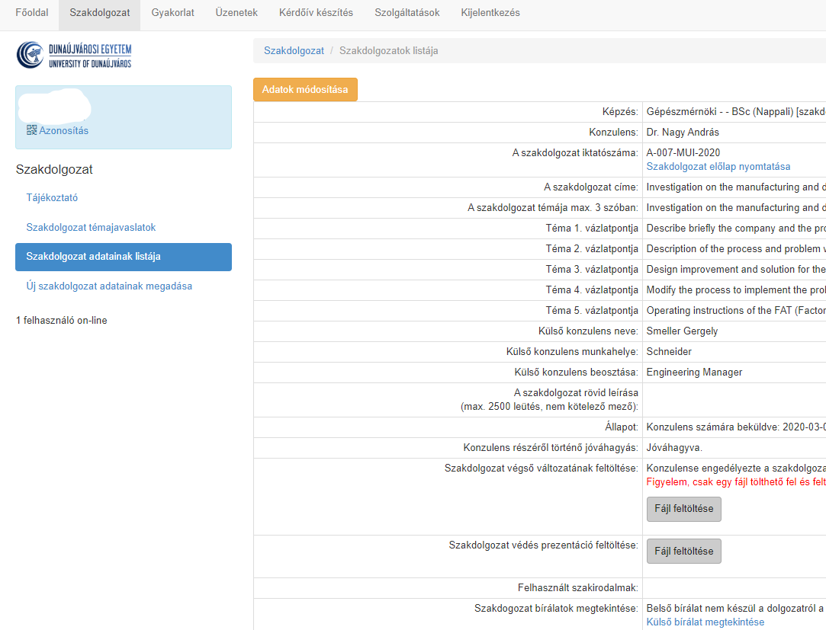
Szakdolgozat feltöltése a rendszerbe:

Slide 8
Védés feltöltése a rendszerbe:

Slide 9
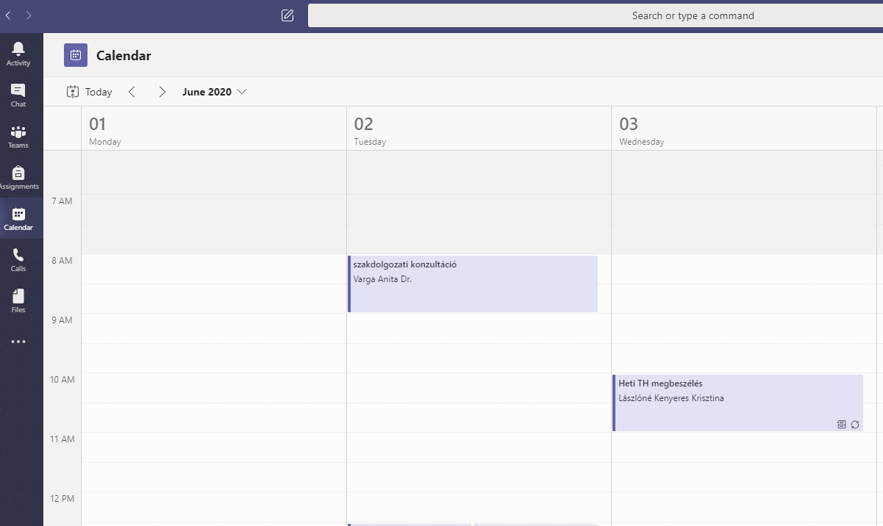
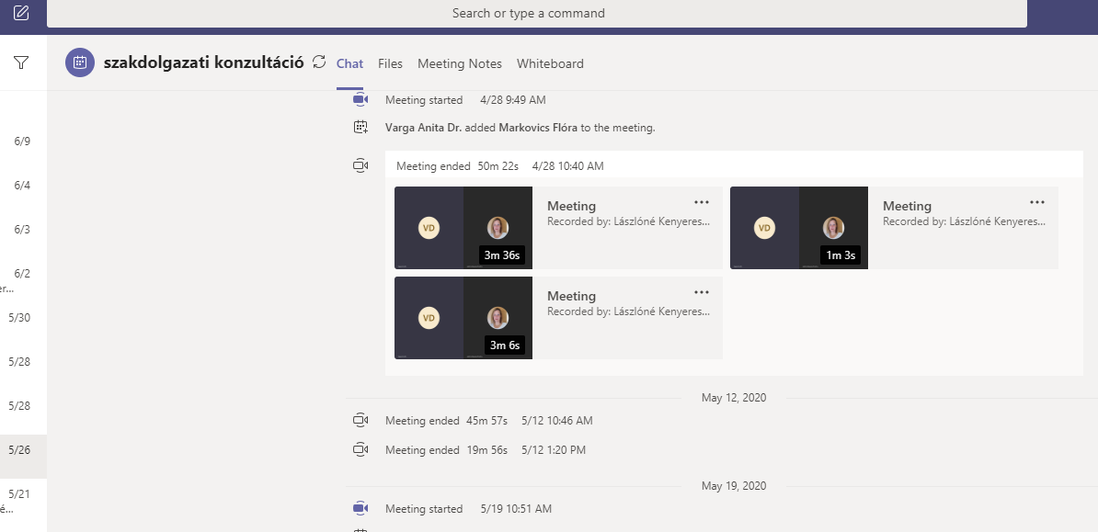
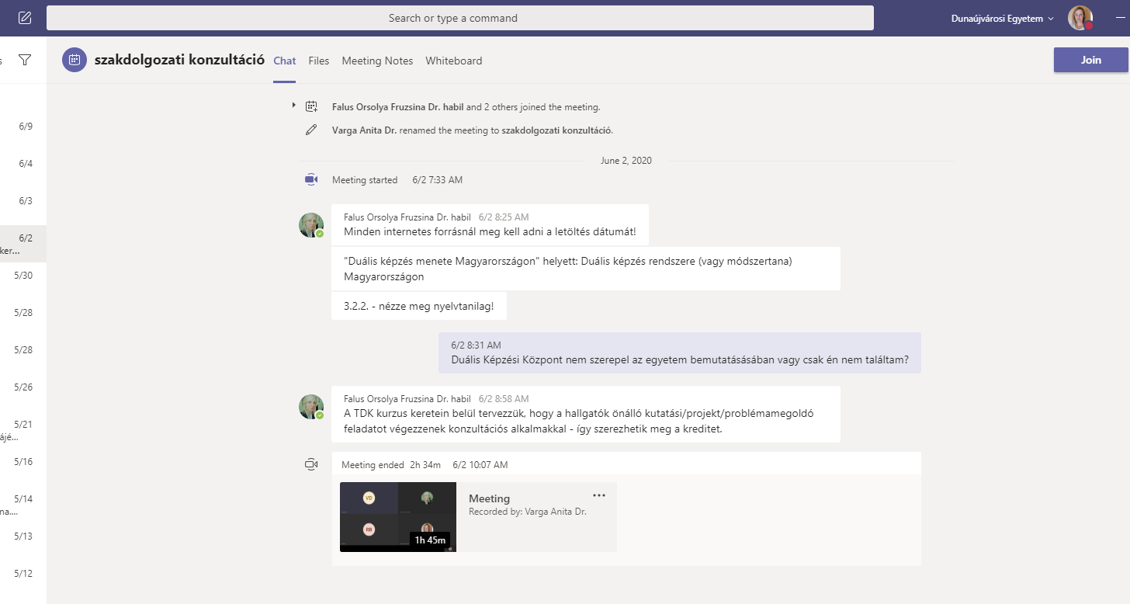
Konzultációk
MS Teams-en keresztül

Slide 10
Az online szakdolgozat írás előnyei:
Dokumentált a dolgozat készítés lépései
A konzultációk rögzíthetők és visszanézhetők
Bírálatok online mód kerülnek megküldésre, dedikált rendszeren keresztül
Konzulens jóváhagyja a szakdolgozat leadását

Slide 11
Köszönöm a megtisztelő figyelmet! Lászlóné Kenyeres Krisztina kenyeres@uniduna.hu

